Slide 1

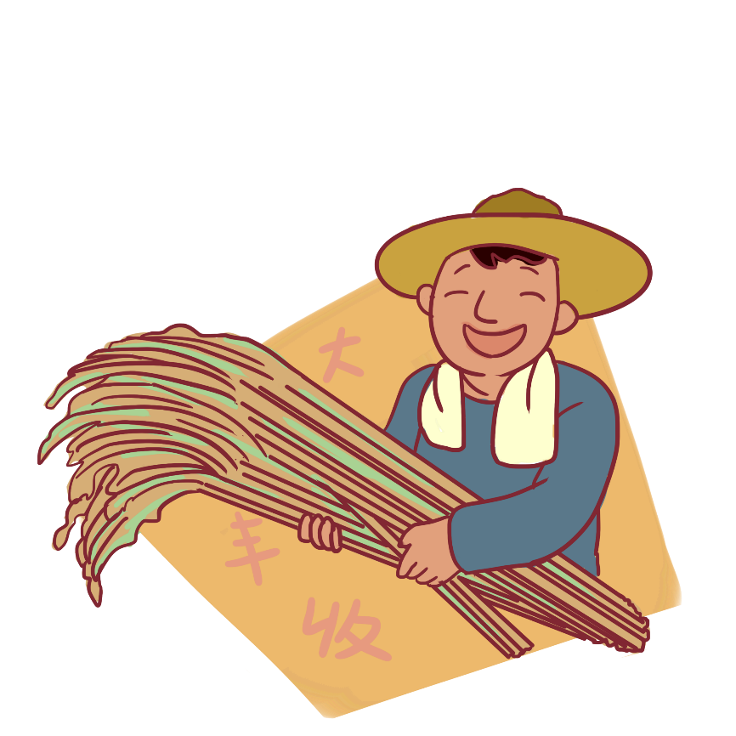


Slide 2
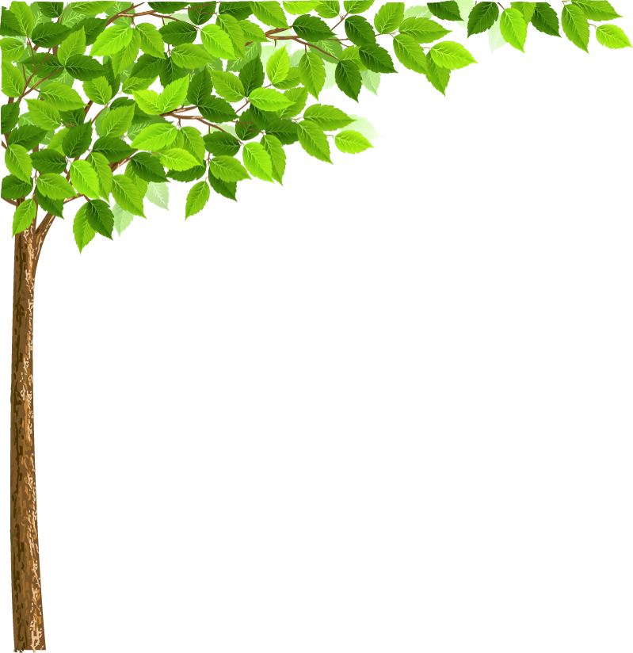


Slide 3


Slide 4

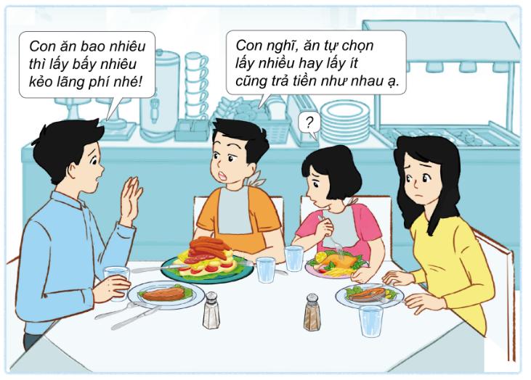
Nếu là bạn Hà em sẽ làm gì trong tình huống dưới đây.

Slide 5
Tìm cách xử lí tình huống và đóng vai thể hiện cách xử lí của nhóm.
Hoạt động nhóm 4

Slide 6


Không sao, mình ăn không hết sẽ để lại
Sao bạn lấy nhiều thức ăn thế?
Bạn chỉ nên lấy đủ ăn thôi, tránh để thừa lãng phí.

Slide 7
Cần tiêu dùng sản phẩm tiết kiệm để giảm lượng chất thải, bảo vệ môi trường, tiết kiệm được tiền của...
Em cần nhớ

Slide 8


Slide 9
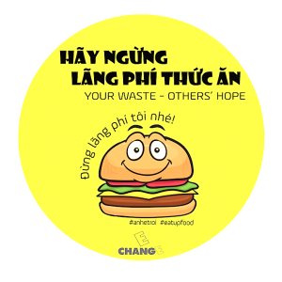
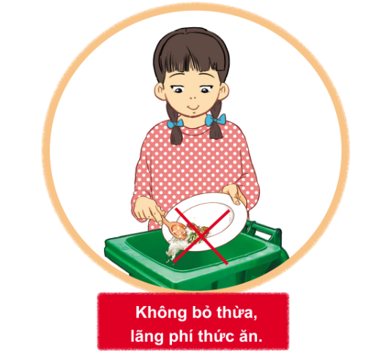
Viết, vẽ hoặc sưu tầm tranh ảnh về sự cần thiết của việc tiêu dùng sản phẩm nông nghiệp tiết kiệm và bảo vệ môi trường.
Notes:
Thiết kế: Hương Thảo: tranthao121004@gmail.com

Slide 10
Chọn một vấn đề liên quan đến tiêu dùng sản phẩm nông nghiệp (ví dụ: lãng phí thức ăn) rồi thể hiện ý tưởng bằng cách viết, vẽ hoặc sưu tầm tranh ảnh để chia sẻ với mọi người xung quanh.
Thảo luận nhóm 4

Slide 11


Khẩu hiệu tiêu dùng tiết kiệm, bảo vệ môi trường.
Notes:
Thiết kế: Hương Thảo: tranthao121004@gmail.com

Slide 12


Notes:
Thiết kế: Hương Thảo: tranthao121004@gmail.com

